Slide 1


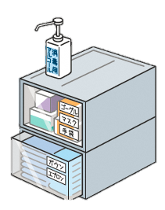




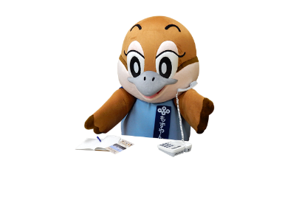
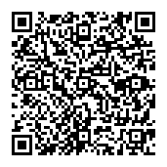
令和５年度 社会福祉施設等感染症予防重点強化事業
➣実技研修
R5.6 大阪府福祉部地域福祉推進室地域福祉課
参加者募集中（７/28まで）
○手指衛生や個人防護具の着脱手順などの感染対策を確認できる機会です！
・対象：大阪府内の入所系・居住系の社会福祉施設等に勤務する職員
・日時：①９/11(月)午前9:00～12:00
②９/11(月)午後1:30～4:30
③９/26 (火)午前9:00～12:00
④９/26 (火)午後1:30～4:30
※各回、同じ内容です。
・場所：ナーシングアート大阪（大阪市城東区）
・定員：各回75名程度 ※申込多数の場合、抽選となります。
・講師：感染管理認定看護師（公益社団法人 大阪府看護協会）
PPEを配付し、
実際に着脱の
練習をします！
職種・職階は
問いません！
内容 | ポイント
◆感染対策Q＆A | Q＆Aを通して、間違いやすい感染対策を確認します。
◆実技演習 ・手指衛生、個人防護具の着脱 | 実技演習を通して、正しい手順や注意点を確認します。
◆ロールプレイング 排泄介助等の実演 | 実際の業務を想定した事例を用いて、実際の動きを シミュレーションします。
◆グループワーク | グループワークを通じて、感染対策に関する注意 事項を確認します。
♦質疑応答 | 日々の業務で疑問点等があれば、感染対策に詳しい看護師にぜひご質問ください。
※内容は変更となる場合があります。
※受講料は無料です。
新型コロナウイルス感染症以外の感染対策にも役立つ！
既に手順や考え方を知っている方も、再確認できる機会になる！
グループワーク通じて、他施設と情報交換ができる！
実際の業務を想定した事例を用いるので、イメージしやすい！
【問い合わせ】
大阪府 福祉部 地域福祉推進室
地域福祉課 施策推進グループ
TEL：06-6944-7602
Ｅ‐mail chiikifukushi-g04@gbox.pref.osaka.lg.jp
【申込先】
右記の申込フォームから
お申込みください。
URL：https://www.pref.osaka.lg.
jp/chiikifukushi/corona_jitsugi/index.html
➣電話相談
○新型コロナウイルス感染症に関する感染予防対策の電話相談を受け付けています。
＊日常の感染予防対策などを対象とします（現に陽性者が発生されているなど緊急性、切迫性のある内容は対象外となります）
○申込フォームに相談内容を申込（登録）いただき、後日、看護協会からお電話します。
https://www.pref.osaka.lg.jp/chiikifukushi/coronahelpine_for_sw/index.html
（受付期間：令和５年９月29日（金曜日）まで）
※（公社）大阪府看護協会に委託して実施します。

